Slide 1

Игровые технологии на уроках математики
МКОУ Шараповская ООШ Чеховского района Московской области
Обучение – это ремесло, использующее
бесчисленное количество маленьких трюков.
Д. Пойа
Составитель: учитель математики Клюева Т. И

Slide 2

Функции игры:
развлекательная (основная функция игры – развлечь, доставить удовольствие, воодушевить, пробудить интерес);
коммуникативная (освоение диалектики общения);
возможность самореализации в игре;
игротерапевтическая (преодоление различных трудностей, возникающих в других видах жизнедеятельности);
диагностическая (самопознание в процессе игры).

Slide 3
Познавательный интерес – это соединение психических процессов
активный поиск;
догадка;
исследовательский подход;
готовность к решению задач.
Интеллек-туальная деятельность
Волевые проявления
Эмоцио-нальные проявления
эмоции удивления;
чувство ожидания нового;
чувство интеллек-туальной радости;
чувство успеха.
инициатива поиска;
самостоятель-ность добывания знаний;
выдвижение и постановка познавательных задач

Slide 4
Педагогическая игра
отличается четко поставленной целью обучения и соответствующим ей педагогическим результатом.
Направления реализации игровых приемов и ситуация при урочной форме занятий :
дидактическая цель ставится перед учащимися в форме игровой задачи
учебная деятельность подчиняется правилам игры
учебный материал используется в качестве ее средства
в учебную деятельность вводится элемент соревнования, который переводит дидактическую задачу в игровую
успешное выполнение дидактического задания связывается с игровым результатом

Slide 5
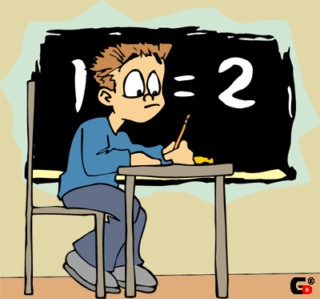
Игры (по характеру педагогического процесса):
обучающие, тренировочные, контролирующие, обобщающие;
познавательные, познавательные, развивающие;
репродуктивные, продуктивные, творческие;
коммуникативные, диагностические, профориентационные, психотехнические и т.д.

Slide 6
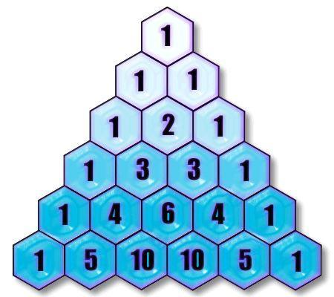
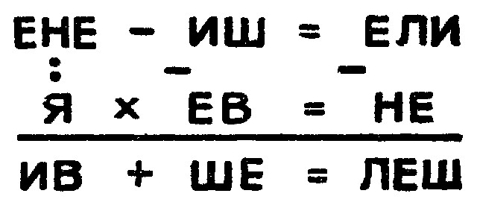
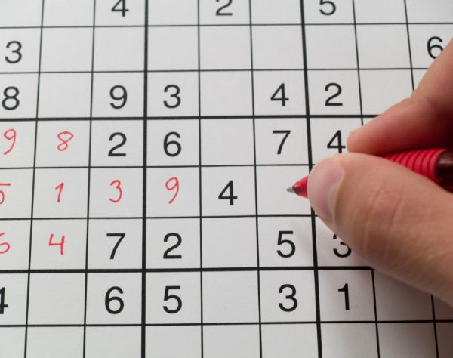
Игры-упражнения
Решение занимательных, логических задач
Викторины
Кроссворды, ребусы
Чайнворды, шарады
Головоломки
Задания:
исправить преднамеренно сделанные ошибки;
восстановить частично стертые записи;
задания на внимание;
с занимательным сюжетом
…

Slide 7
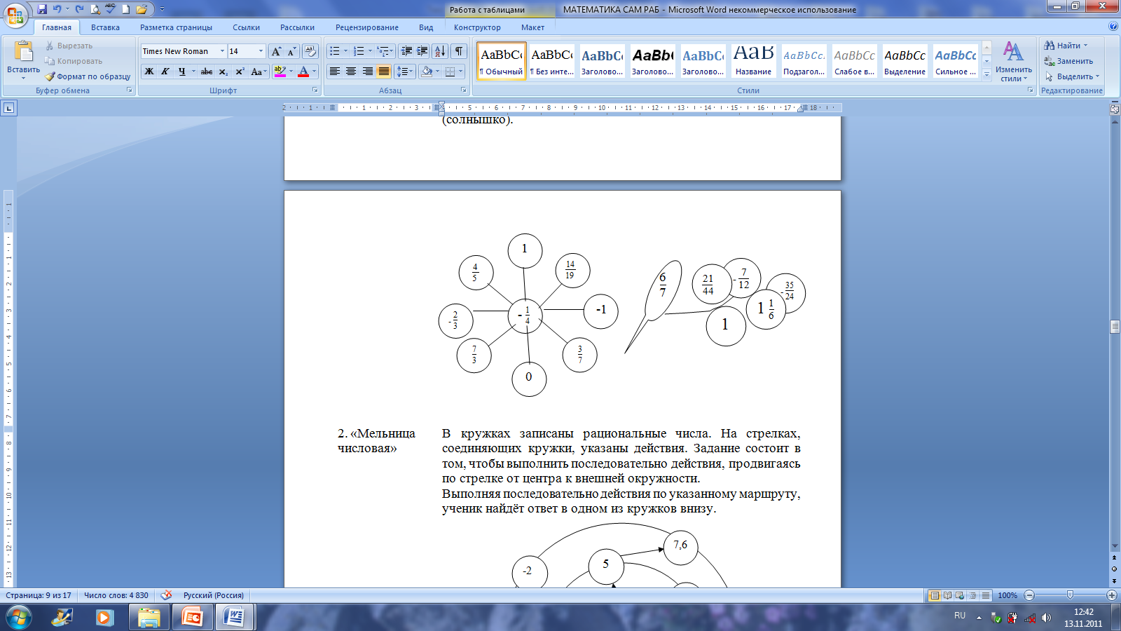
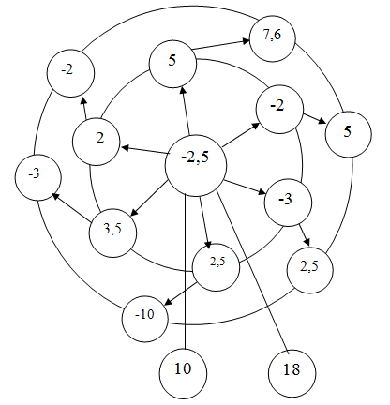
Игры для закрепления правил и выработки навыков выполнения арифметических действий с положительными и отрицательными числами, с рациональными числами
«Солнышко»
«Числовая мельница»
«Цветочек»

Slide 8

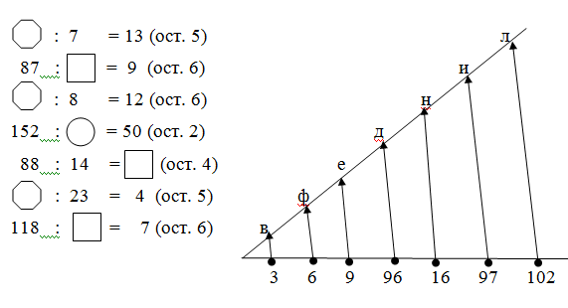
Загадки
Правда, дети, я хорош,
На большой мешок похож.
По морям в былые годы
Обгонял я пароходы.
Кто же это?
На ответы всех примеров даны буквы. Лишь ответы вы узнаете – и загадку отгадаете.
ь

Slide 9

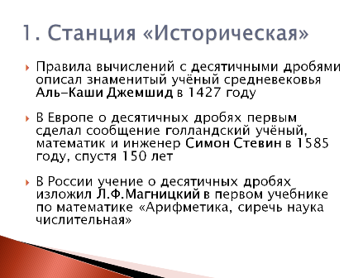
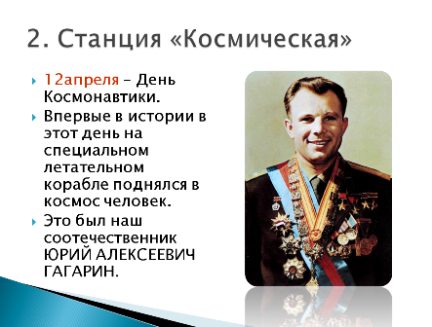
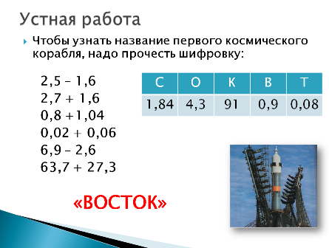
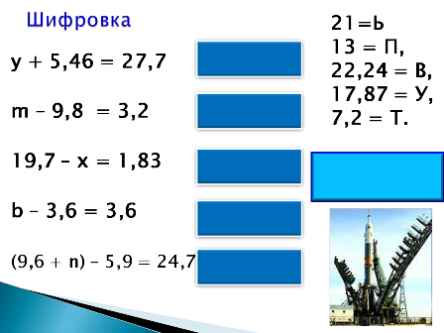
Игры-путешествия
Путешествие по станциям
Тема «Сложение и вычитание десятичных дробей»
①
Станция
«Историческая»
②
Станция
«Космическая»
③
Станция
«Математическая»
…

Slide 10

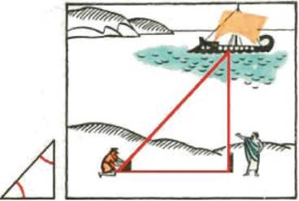
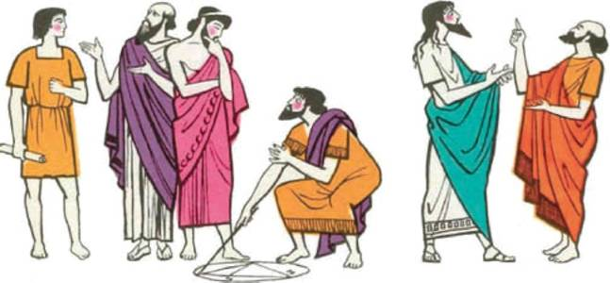
Игра-путешествие в мир истории
Всякое обучение становится ярче, богаче от каждого соприкосновения с историей изучаемого предмета.
Ж.А. Пуанкаре
Геометрия, 8 класс
Тема «Подобные треугольники»

Slide 11


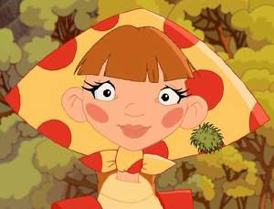
Сложение
и вычитание
десятичных
дробей
Сюжетная (ролевая) игра

Slide 12
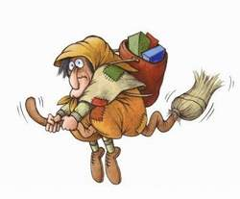


Звонит
Баба-Яга
Я хочу вам помочь в освобождении девочки.
Только для этого вы должны решить мне две задачи.

Slide 13
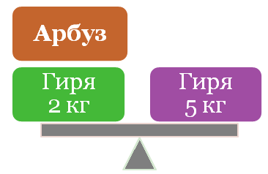
Игры с практической значимостью содержания знаний
Продавец и покупатель
Тема: «Уравнение» (5 кл.)
«На левой чаше весов лежит арбуз и гиря в 2 кг,
а на правой чаше – гиря в 5 кг. Весы находятся в равновесии. Чему равна масса арбуза?»

Slide 14
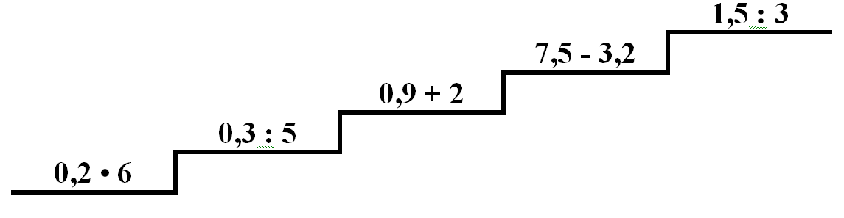
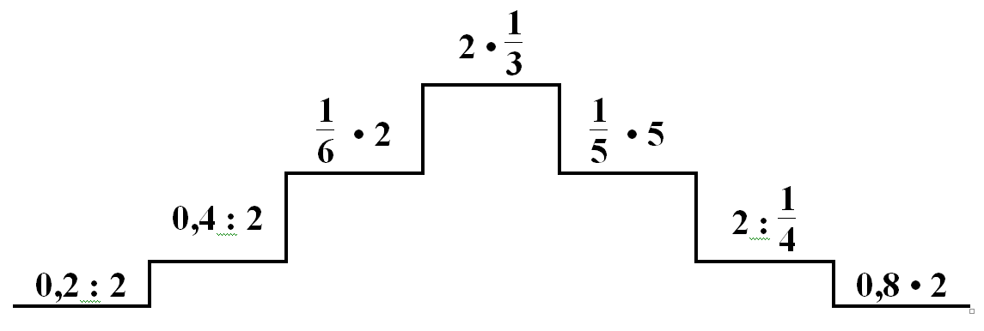
«Лесенка»
Игра-соревнование

Slide 15

Игра как средство поддержания и развития познавательного интереса
Игра на различных этапах урока:
в начале – для концентрации внимания,
в середине – для небольшой разрядки,
в конце – для повторения.
Игры по форме их проведения:
игры-соревнования,
игры-математические бои,
игры-эстафеты,
лото,
кроссворды
…

Slide 16
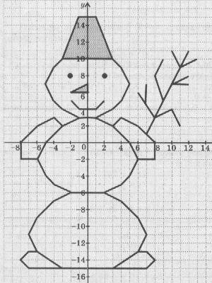
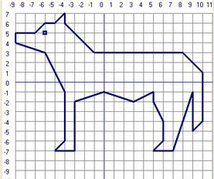
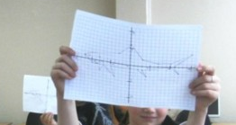
Творческие работы
Тема: «Координатная плоскость» (6 кл.)
Я на шкале – число – граница.
Где встану я – там чисел штаб
А числам разрешаю становиться
на выбранной прямой.
Ноль — направленье и масштаб.

